Slide 1
OpenChain Japan Automation & SBOM sg
2023/05/16

Slide 2
Anti-Trust Policy Notice
Linux Foundation meetings involve participation by industry competitors, and it is the intention of the Linux Foundation to conduct all of its activities in accordance with applicable antitrust and competition laws. It is therefore extremely important that attendees adhere to meeting agendas, and be aware of, and not participate in, any activities that are prohibited under applicable US state, federal or foreign antitrust and competition laws.
Examples of types of actions that are prohibited at Linux Foundation meetings and in connection with Linux Foundation activities are described in the Linux Foundation Antitrust Policy available at http://www.linuxfoundation.org/ antitrust-policy. If you have questions about these matters, please contact your company counsel, or if you are a member of the Linux Foundation, feel free to contact Andrew Updegrove of the firm of Gesmer Updegrove LLP, which provides legal counsel to the Linux Foundation.

Slide 3
独占禁止法順守ポリシー (Antitrust Policy)
【参考】
Linux Foundation (以下LFと略す) の会議は、産業界で競合関係にある企業同士の参加が不可欠です。LFは、すべての活動を、適用されるべきすべての独占禁止法/競争法に則って運営します。従って、会議の出席者は、アジェンダに沿って会議を進め、国内外の独占禁止法/競争法の下で禁止されているいかなる活動にも参加しないよう、注意を払うことが非常に重要です。
LFの会議において、またLFの活動に関連して、禁止されている行動の例は、https://www.linuxfoundation.jp/antitrust-policy/ から入手できるLF独占禁止法順守ポリシーに記載されています。これらの事項について質問がある場合は、あなたの会社の法律顧問に問い合わせるか、もしあなたがLFのメンバーであるならば、LFの法律顧問である Gesmer Updegrove LLP の Andrew Updegrove にお問い合わせください。

Slide 4
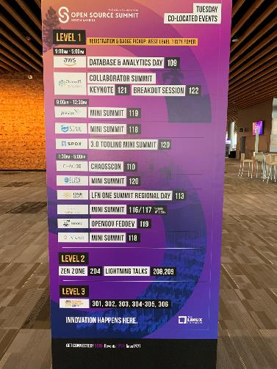
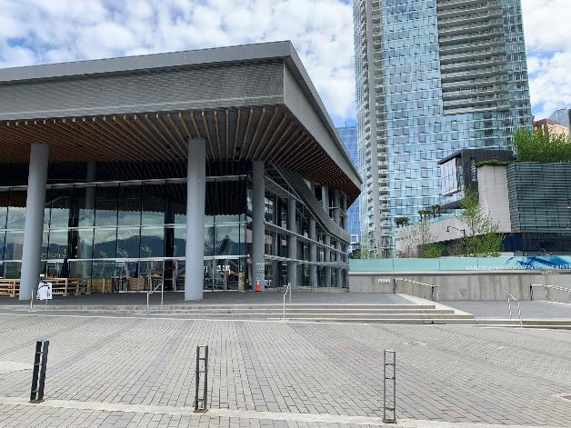
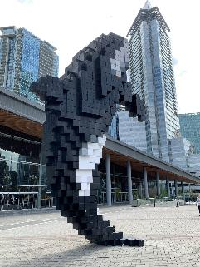
Open Source Summit North America 2023
初日はコロケイベントのみ
2023/05/09 – 2023/05/12
カナダ バンクーバー コンベンションセンター

Slide 5
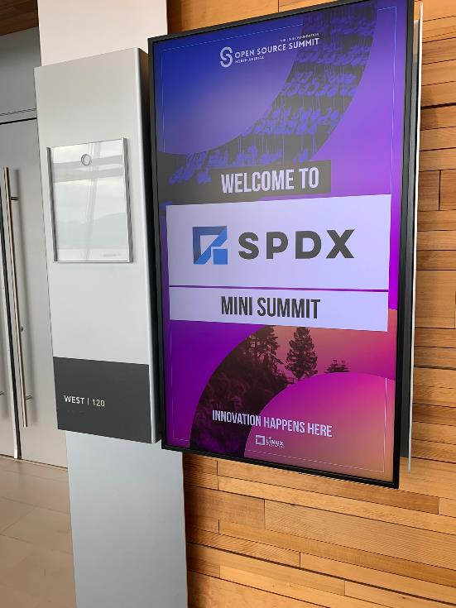
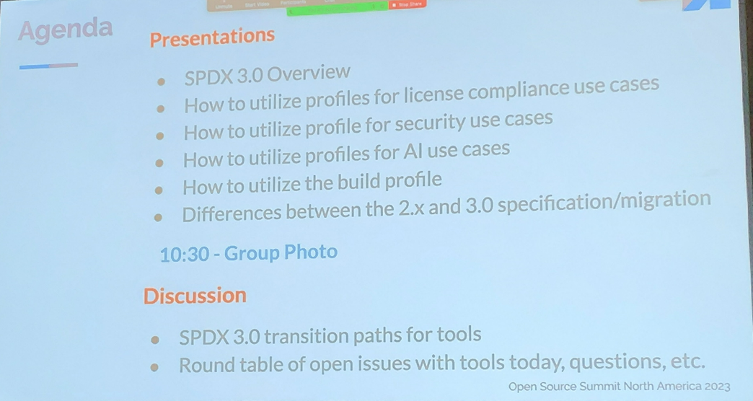

Slide 6
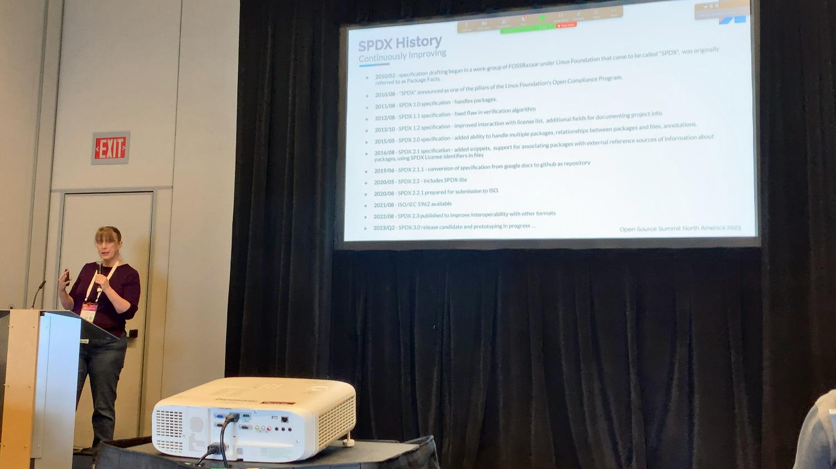

Slide 7
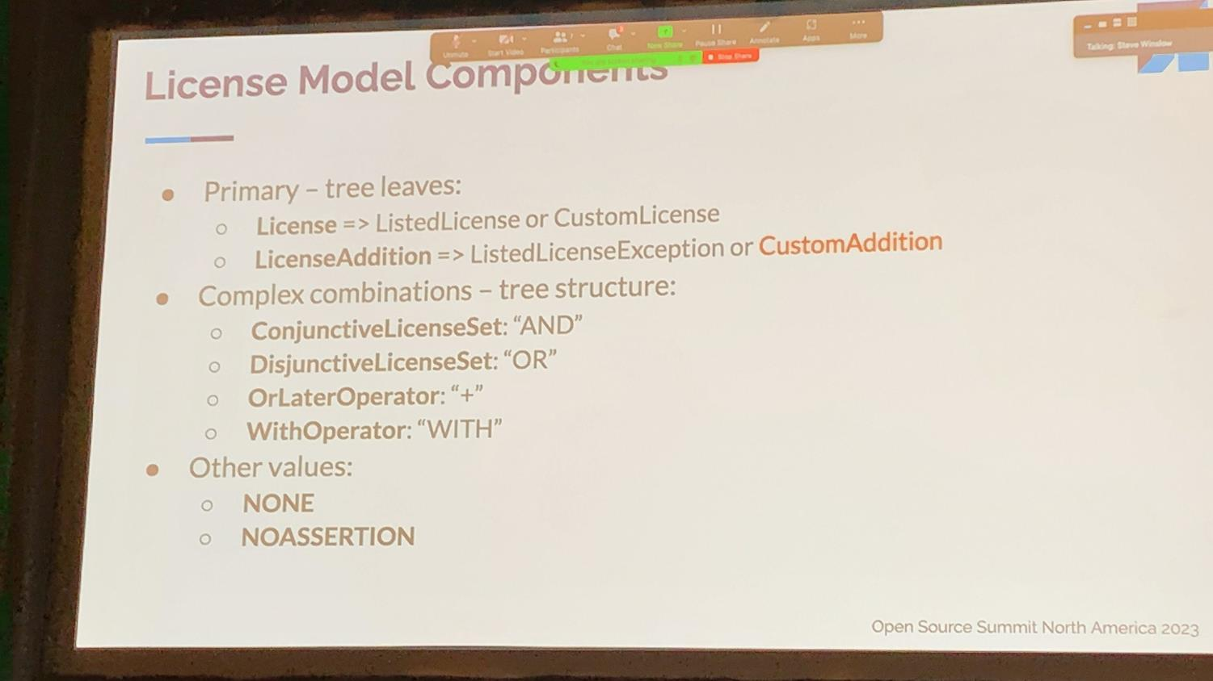

Slide 8
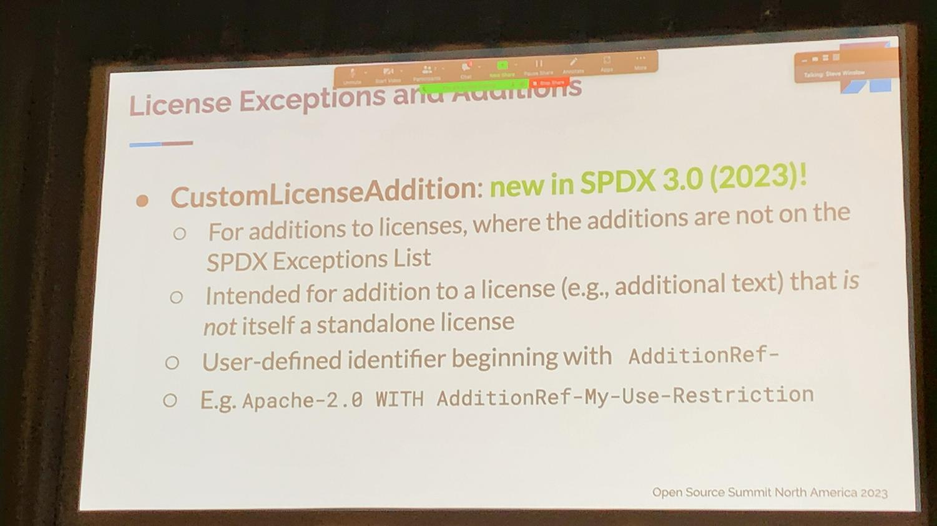
独自の定義にSPDXIDを付与しSPDX License Identifierの代わりに使える

Slide 9
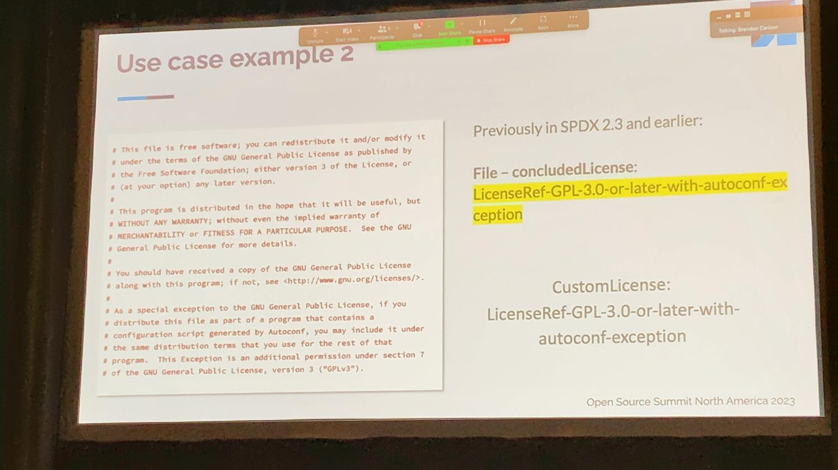

Slide 10
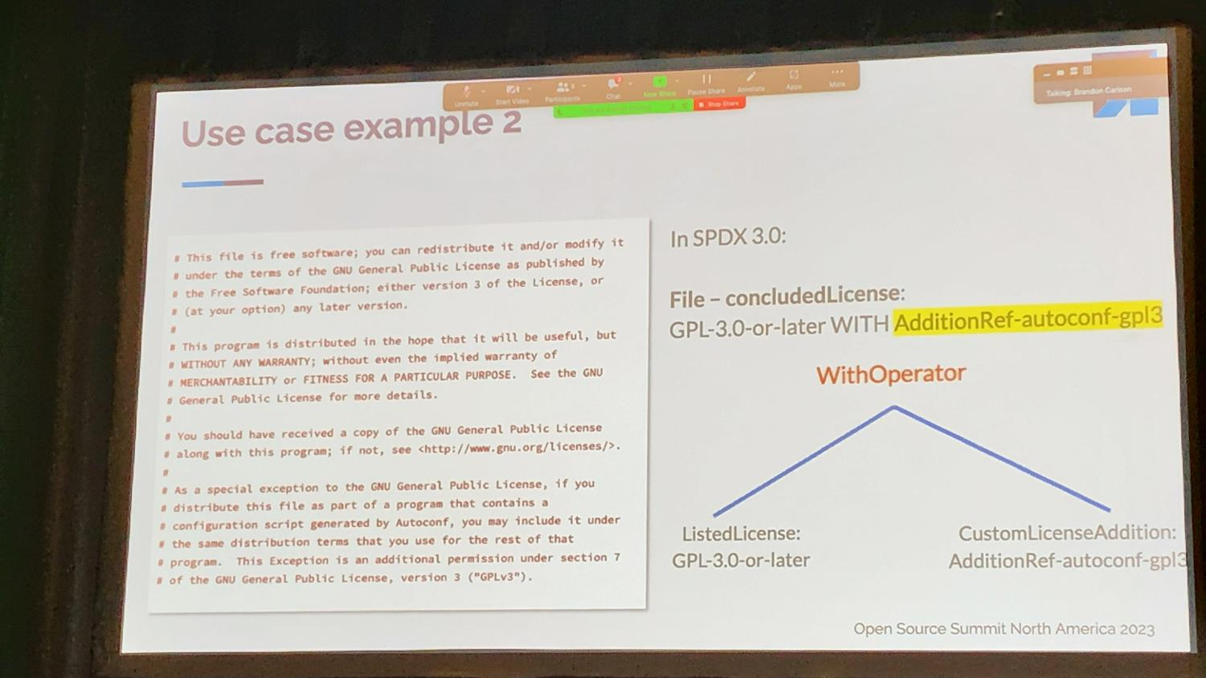
WITHはv2.3から同じだけど、exceptionじゃなくなる模様
分かりにくくないかな？

Slide 11
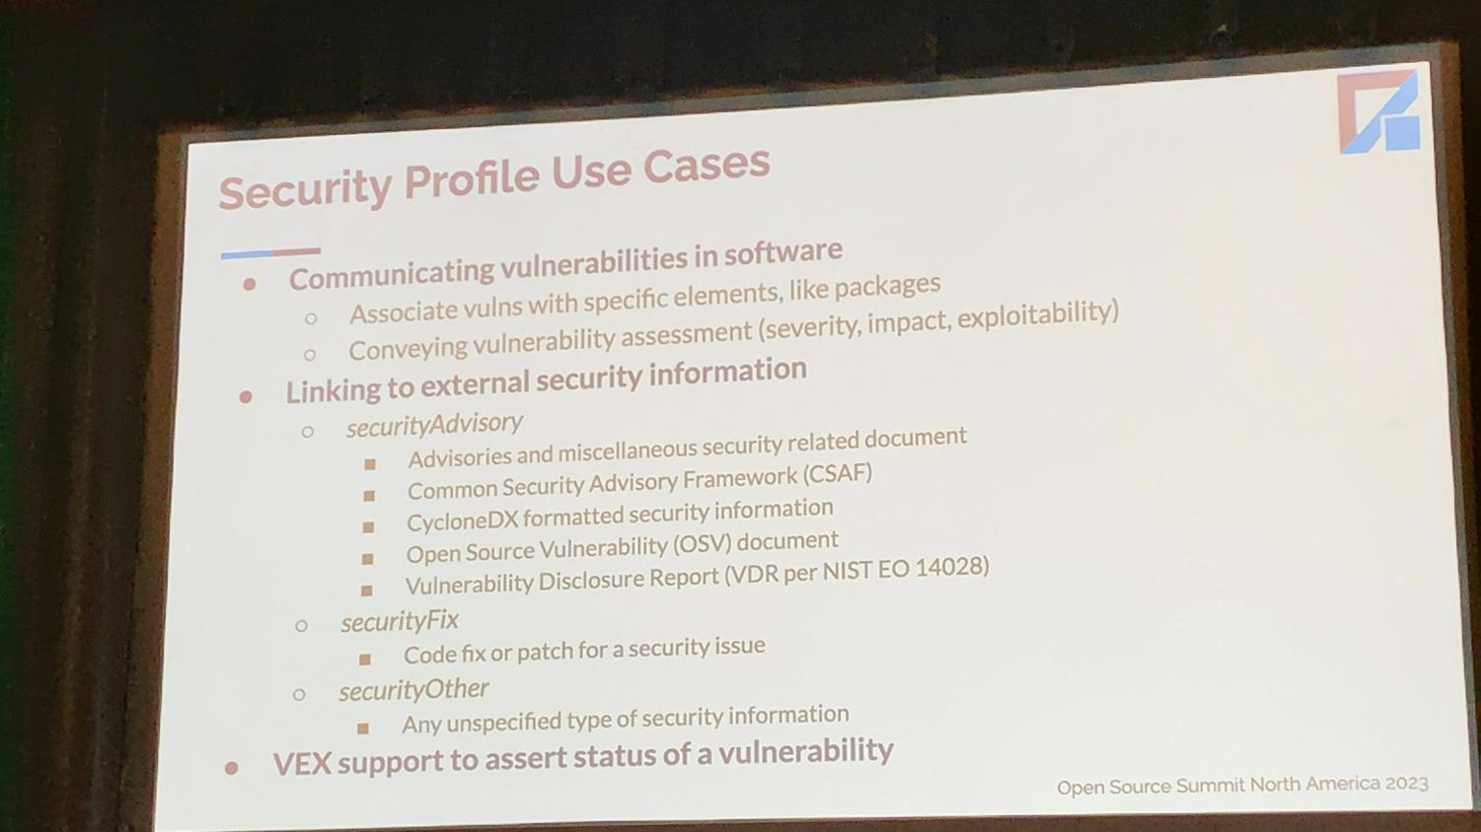

Slide 12
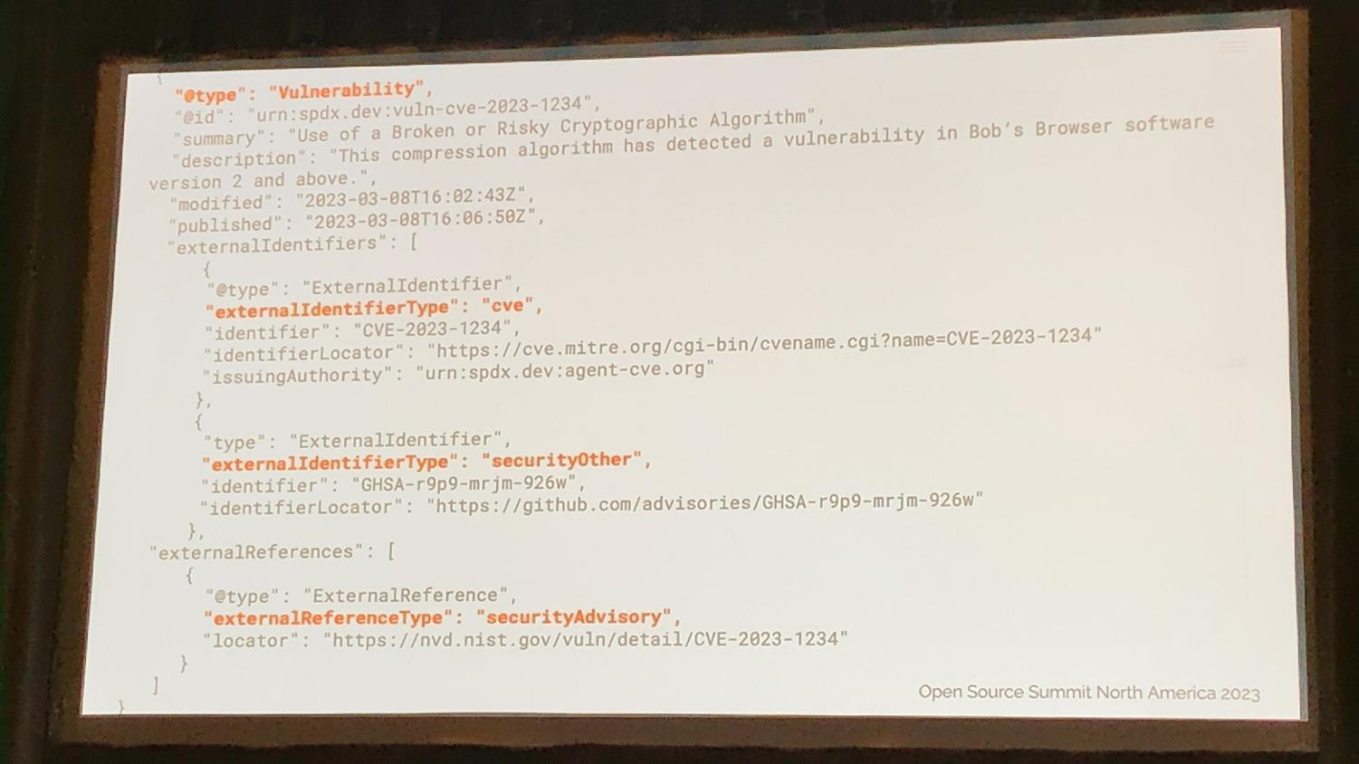

Slide 13
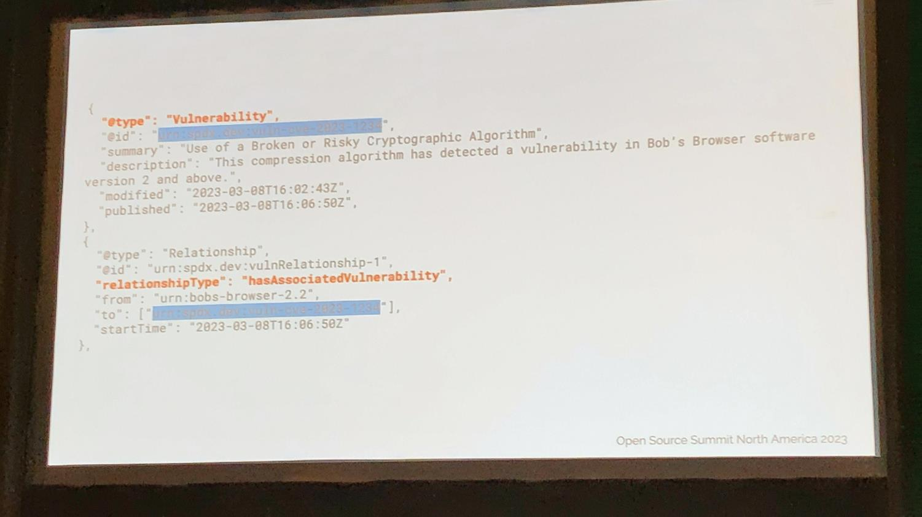

Slide 14
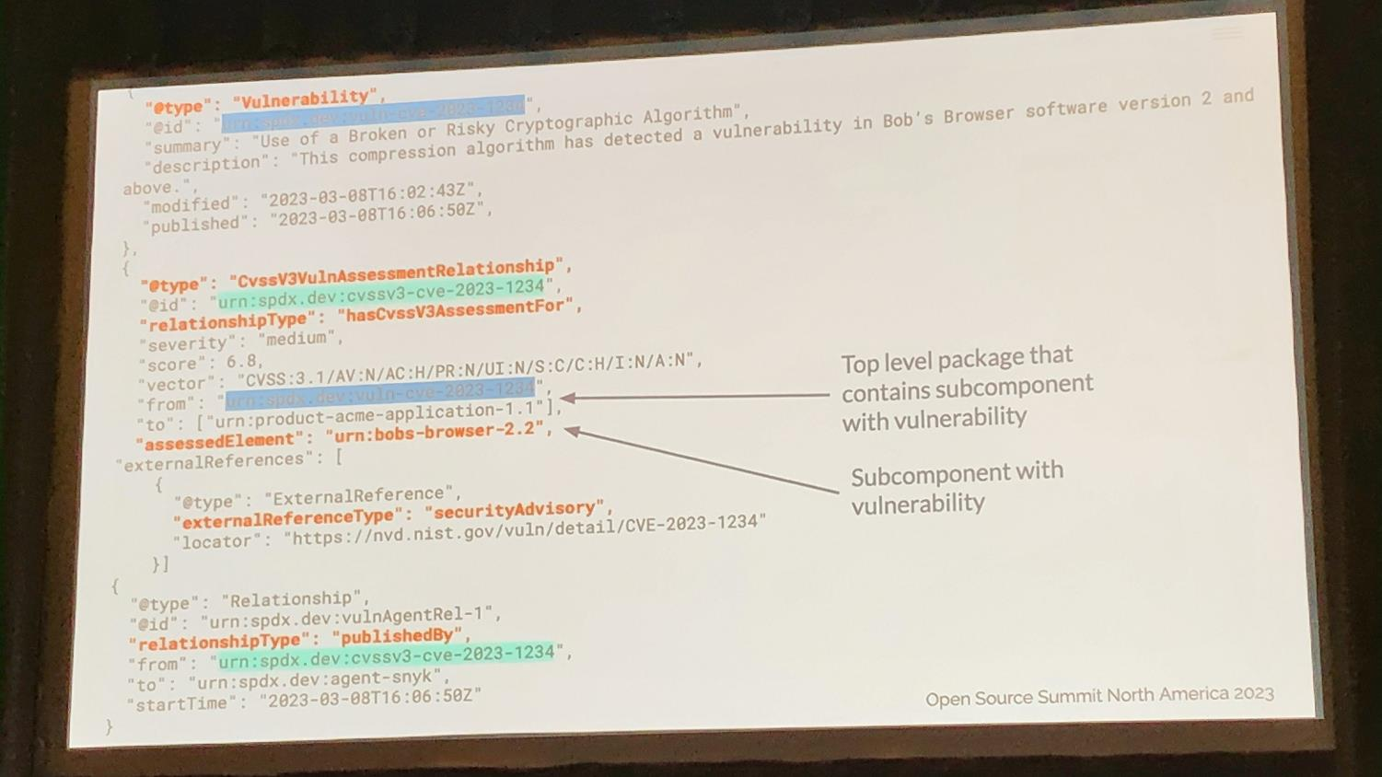

Slide 15
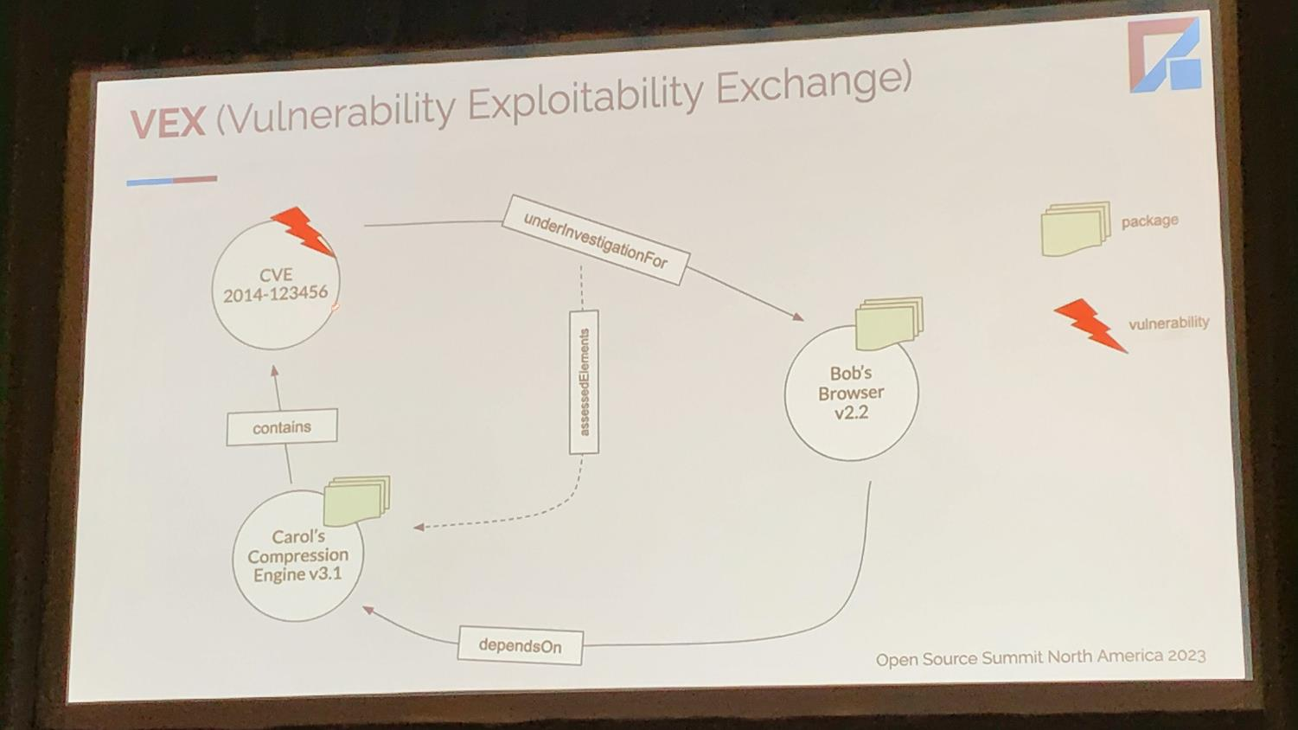

Slide 16
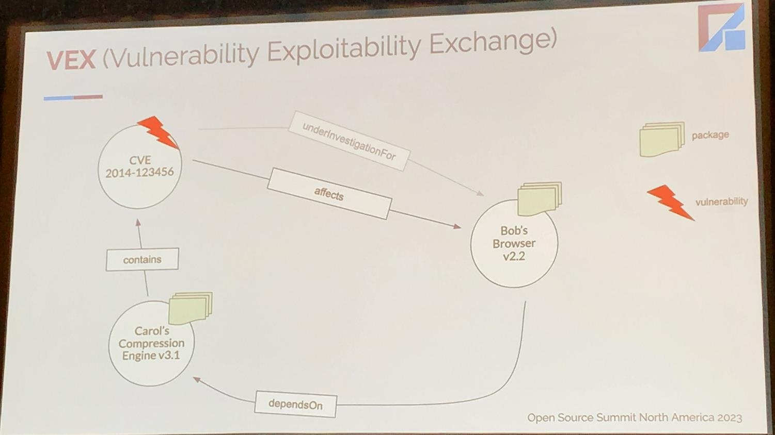

Slide 17
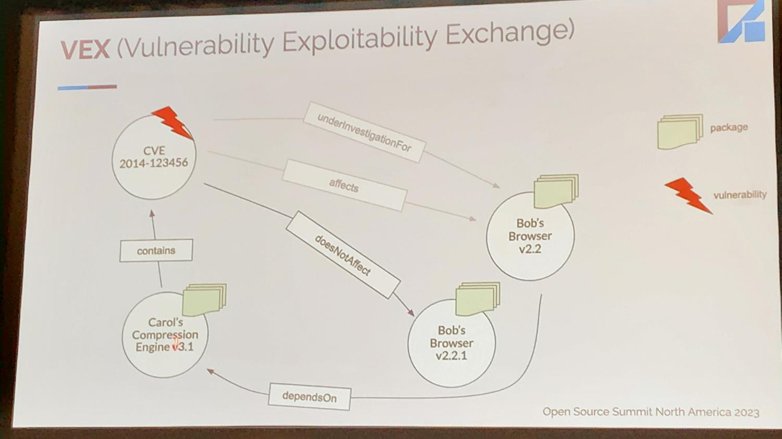

Slide 18
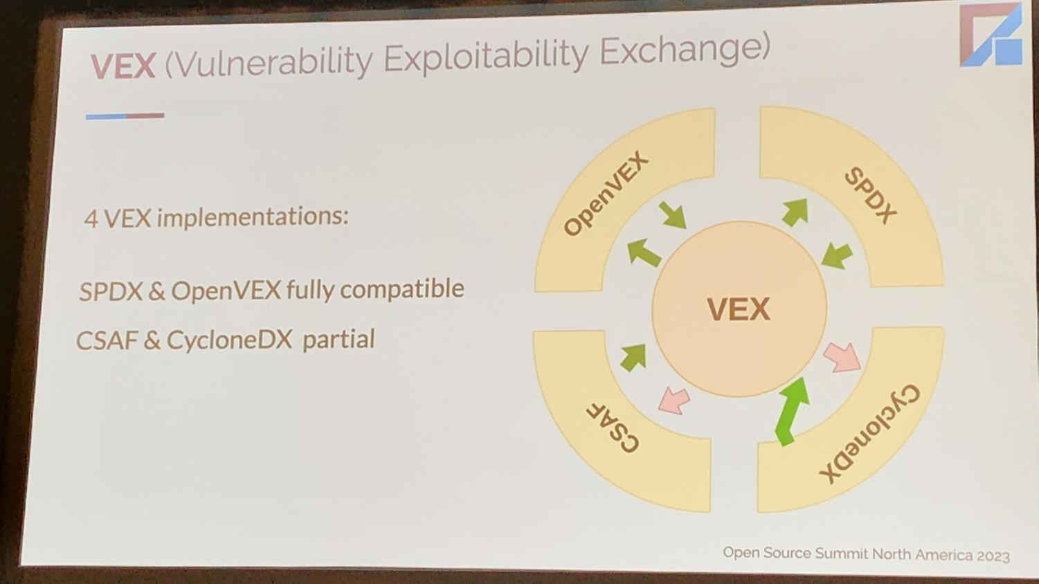

Slide 19
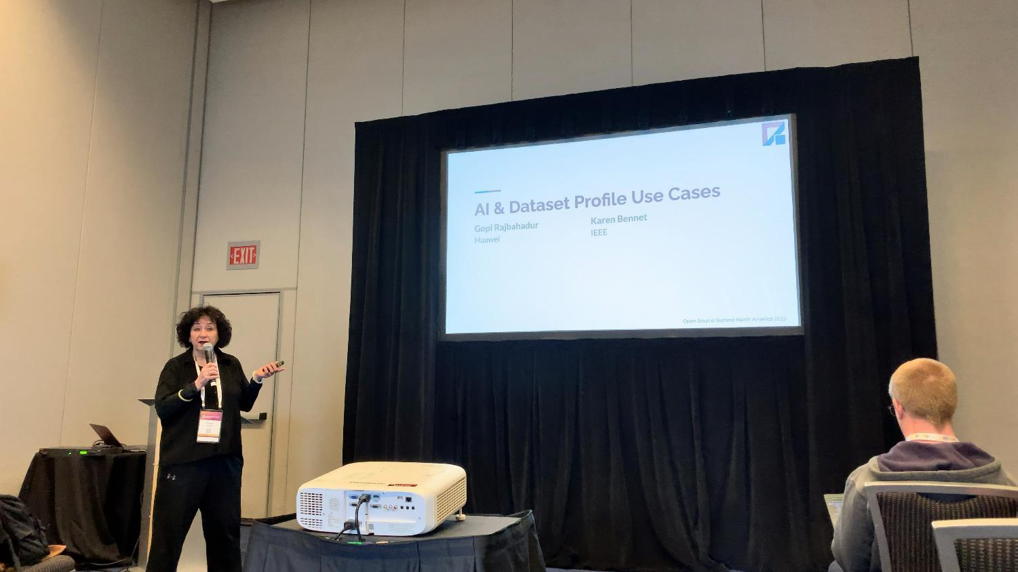
AI BOMは省略

Slide 20
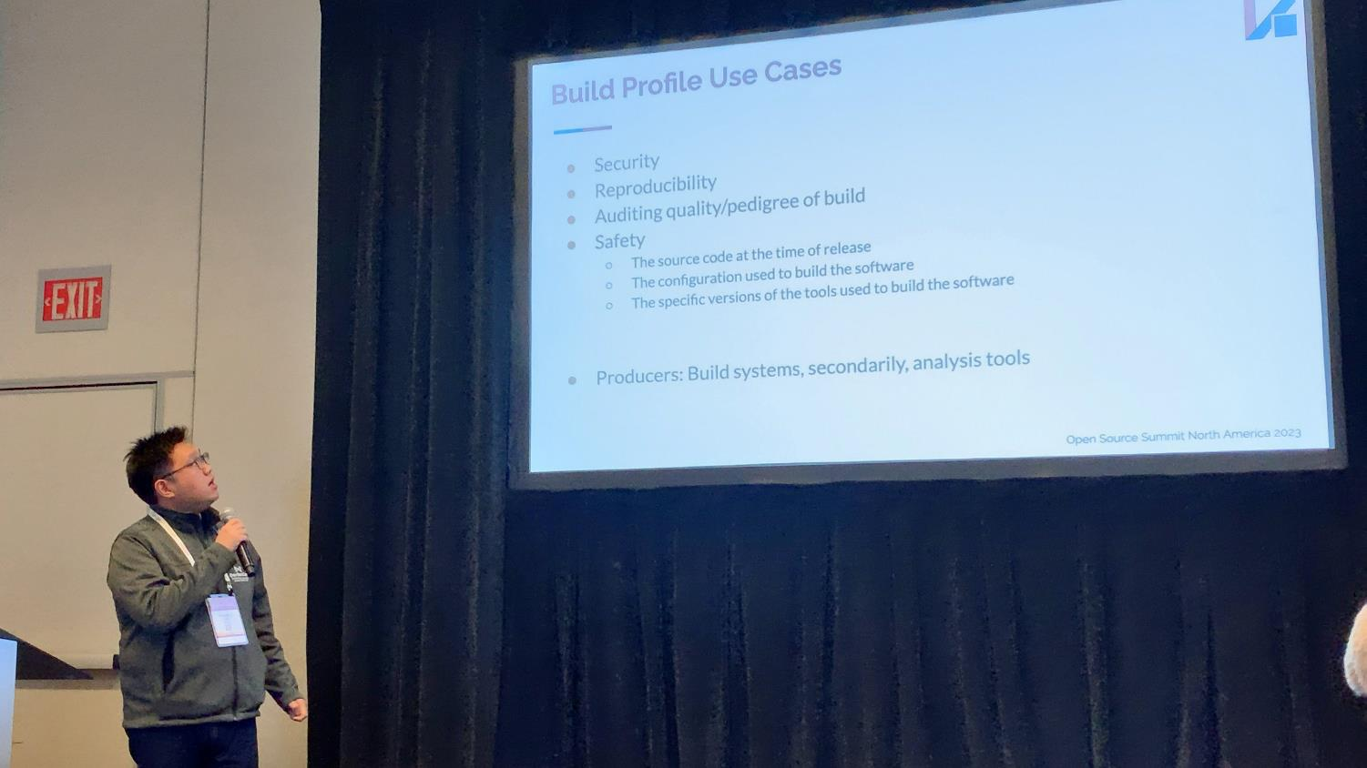
Build Profileも省略
より複雑になってるので使う場合は要注意

Slide 21
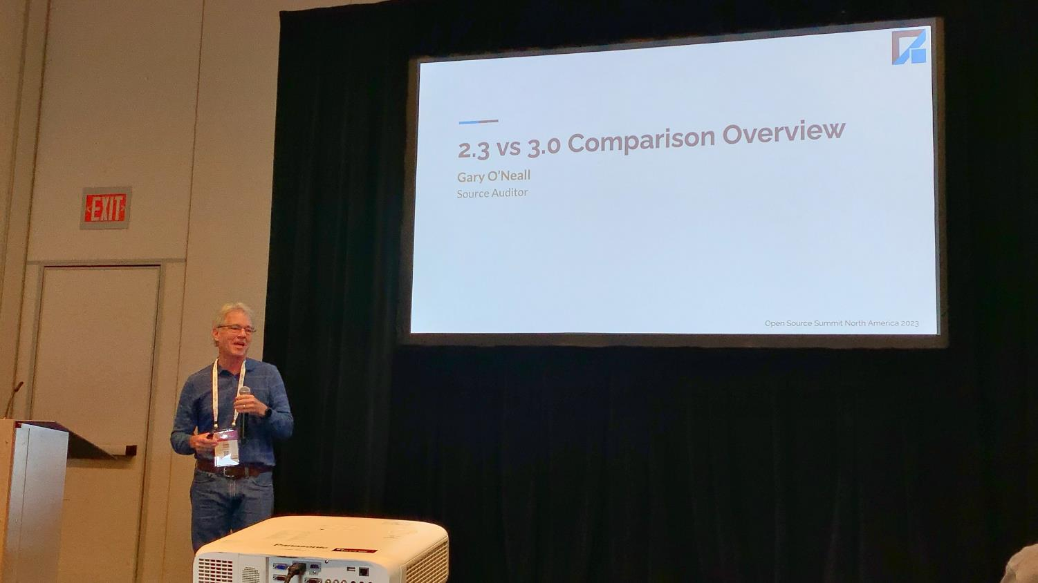

Slide 22
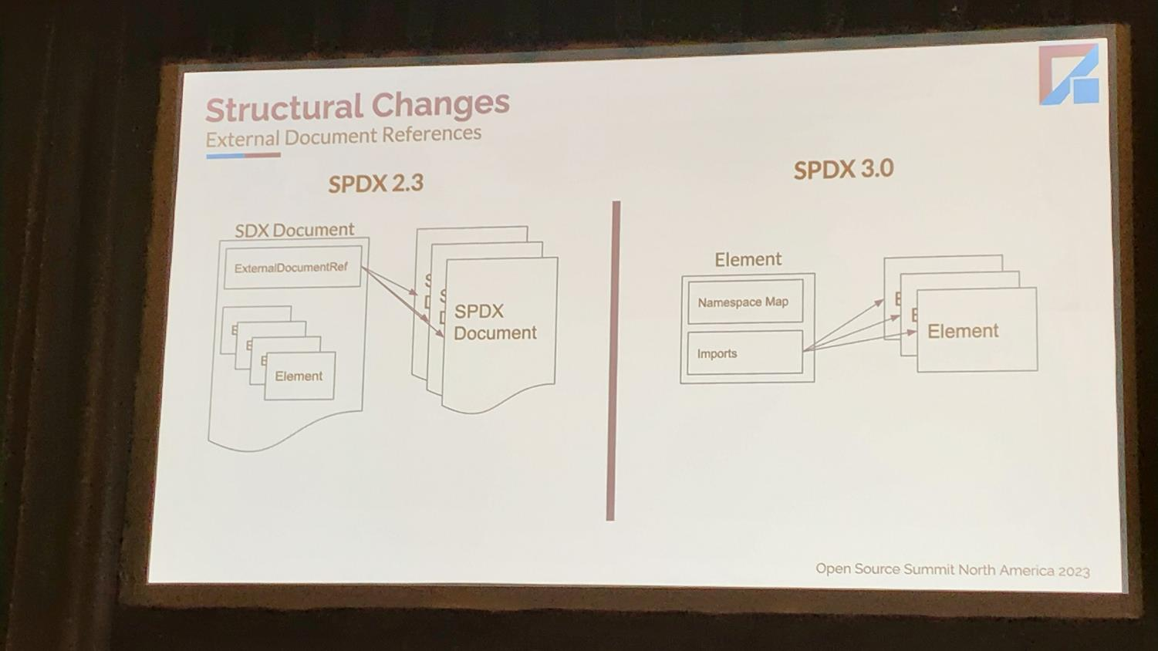

Slide 23
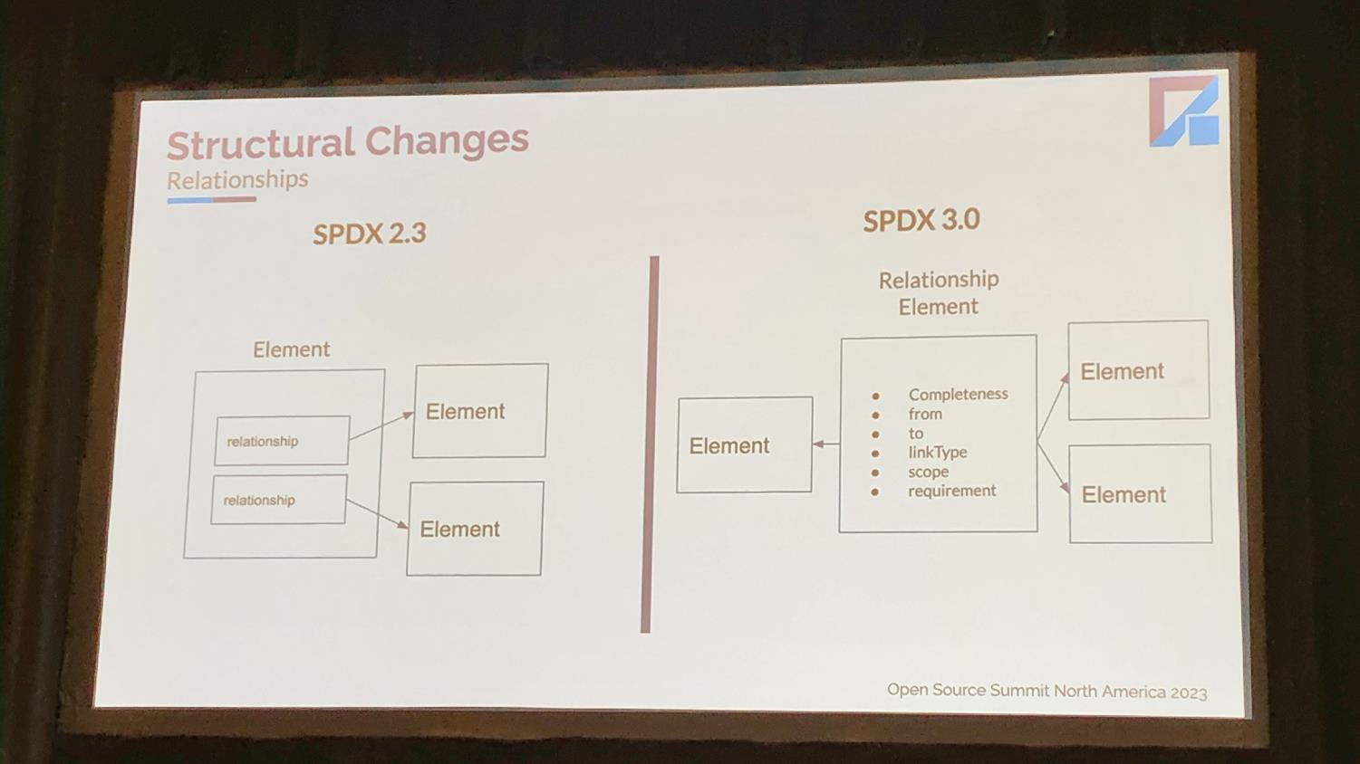

Slide 24
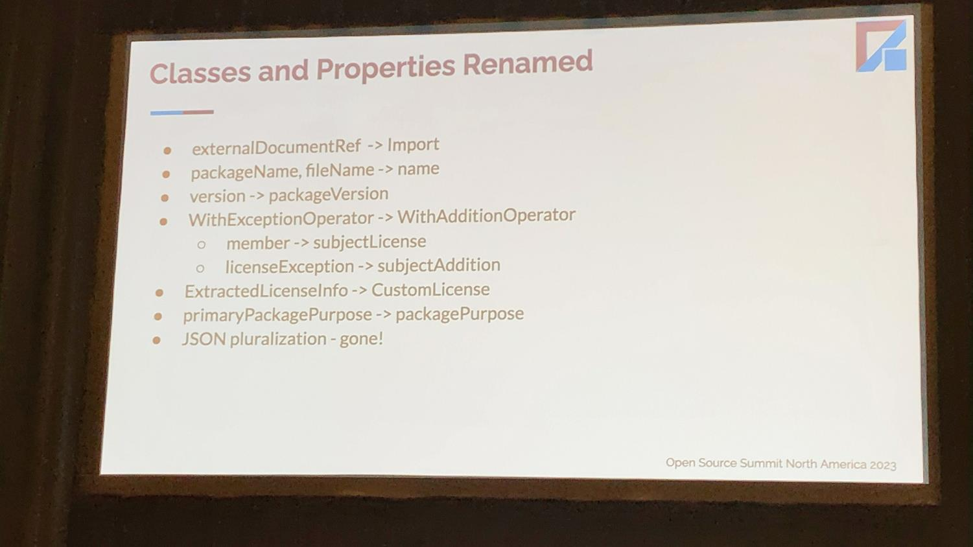

Slide 25
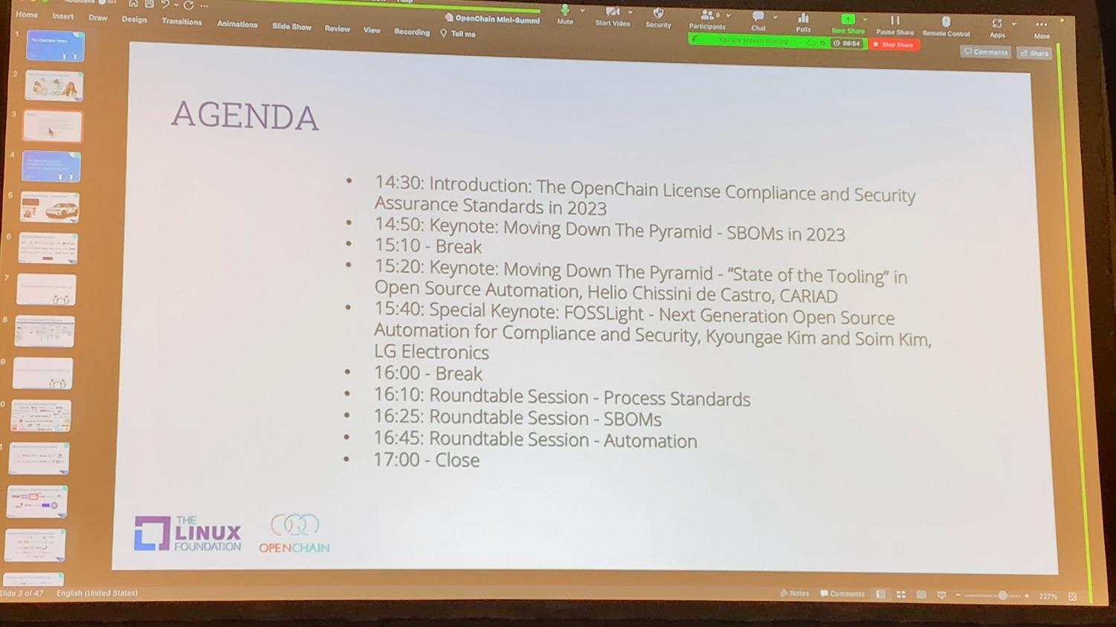
OpenChain Project mini summit
今度、Webinarしてもらおうと考えてる＆OSSJかOCSでもっと詳細な説明をしてもらうセッションも考えてる by Shane

Slide 26
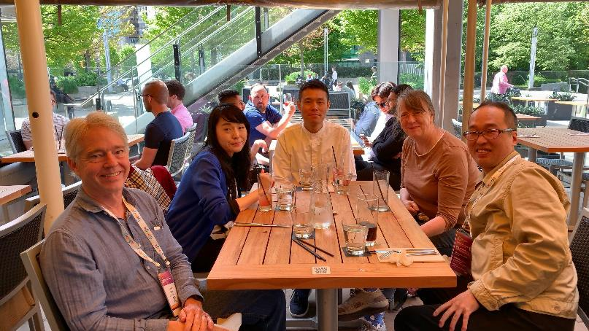
SPDX Usage Profile & Lite Profile
Lunch meetingでKateさん、Garyさんと議論
V3.0に入れるなら、SPDX-3-modelに、next 2weeks中に(不完全でいいから)PRして、とお願い
V3.1以降はいつ発行になるか不明。(Profileが固まり次第発行になるかもしれないし、そうではないかもしれない)

Slide 27
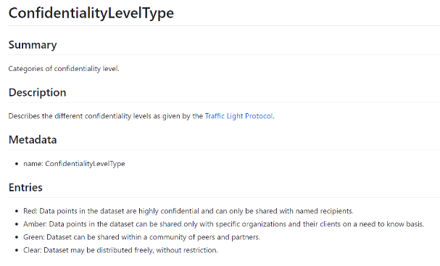
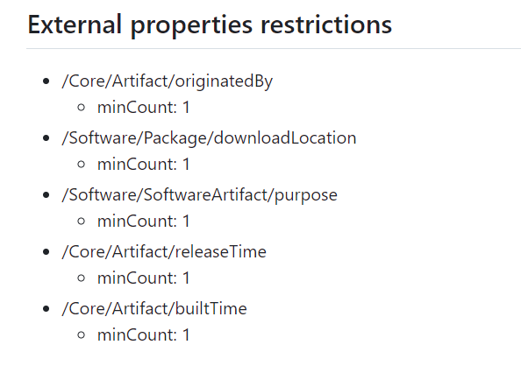
sbom-3-model
Class – Property – Vocabulary, External properties restriction
他のクラスの必須Propertyを指定できる
Key:ValueのValueが取れる値に制約を与えられる
spdx-3-model/ConfidentialityLevelType.md at main · spdx/spdx-3-model · GitHub
spdx-3-model/Dataset.md at main · spdx/spdx-3-model (github.com)

Slide 28
Lite Profileをどのようなクラス構成にするか？

